Slide 1
深化图书馆服务
提升读者信息素养
2014图书馆工作汇报
蒋 岩 波
Notes:
2014年度，图书馆在校党委和行政的领导下，在分管校领导的组织与协调下，以及在学校各院所和部门的通力支持与本馆员工的共同努力下，图书馆工作在巩固图书馆资源建设体系和完善图书馆基础服务功能的基础上，以提升读者信息素养为中心，进一步深化图书馆服务，使得图书馆的服务工作有了更好的提高和发展。(单击鼠标)

Slide 2
目 录
CONTENTS
巩固资源建设
推动业务培训
完善基础服务
推进项目建设
提升信息素养
加强综合治理
强化廉政责任
提高资源利用
Notes:
今天我将从以下几个方面来汇报图书馆今年的工作。
1.巩固资源建设2.完善基础服务3.提升信息素养4.提高资源利用5.推动业务培训6.推进项目建设7.加强综合治理8.强化廉政责任
（单击鼠标）

Slide 3
一、巩固资源建设
Notes:
一、巩固资源建设（单击鼠标）

Slide 4
1.数字文献资源建设保持稳定增长
我馆购置的数据库已达78个
实现了经管及人文社科类领域全覆盖
为学校的国际化办学
提供了有力的资源保障
全球五大外文数字资源平台
Notes:
1、数字文献资源建设保持稳定增长。
目前，我馆购置的数据库已达78个，与主要财经类院校（如上海财经大学、中南财经政法大学 、中央财经大学等）购置数量相当，中外文资源实现了在经管及人文社科专业领域的全覆盖。其中，全球五大外文数字资源平台我馆均已购置，JSTOR数据库人文社科子库全库购买，为学校的国际化办学提供了有力的资源保障。
（单击鼠标）

Slide 5
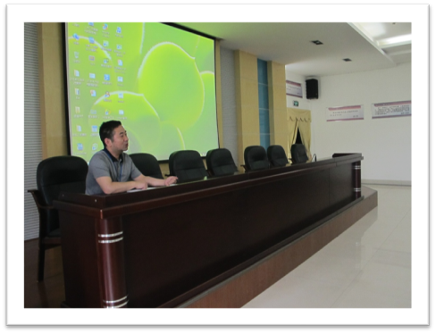
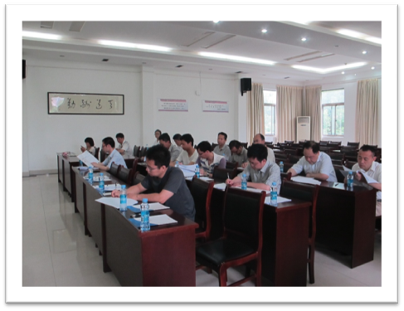
1.数字文献资源建设保持稳定增长
文献资源专家组会议
Notes:
今年召开了两次文献资源专家组会议，确定了本年度续订和新增数据库的采购方案。

Slide 6
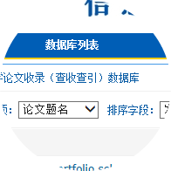
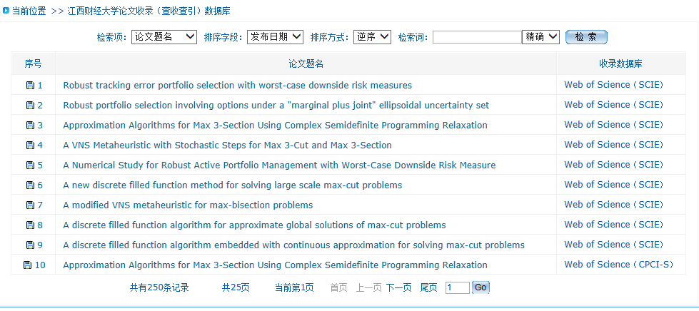
2.特色文献资源建设实现新发展
新增64T大容量存储
TPI系统升级更稳定
新增了《江西财经大学论文收录（查收查引）数据库》
展示了我校科研的国际影响力
研究生学位论文电子化保存
《江西财经大学博硕论文数据库》
取得较好社会影响
Notes:
2、特色文献资源建设实现新发展。
今年增加了64TB大容量存储，完成了特色文献资源系统平台TPI的升级，提升了系统稳定性。新增了《江西财经大学论文收录（查收查引）数据库》，收录我校教研人员国际发文情况，已添加记录250条（还在回溯增加中），展示了我校科研的国际影响力。今年我馆《江西财经大学博硕论文》数据库共收录博士论文309篇，硕士论文7604篇，还被研究生部、档案馆全库利用，赢得了较好的社会影响。
（单击鼠标）

Slide 7
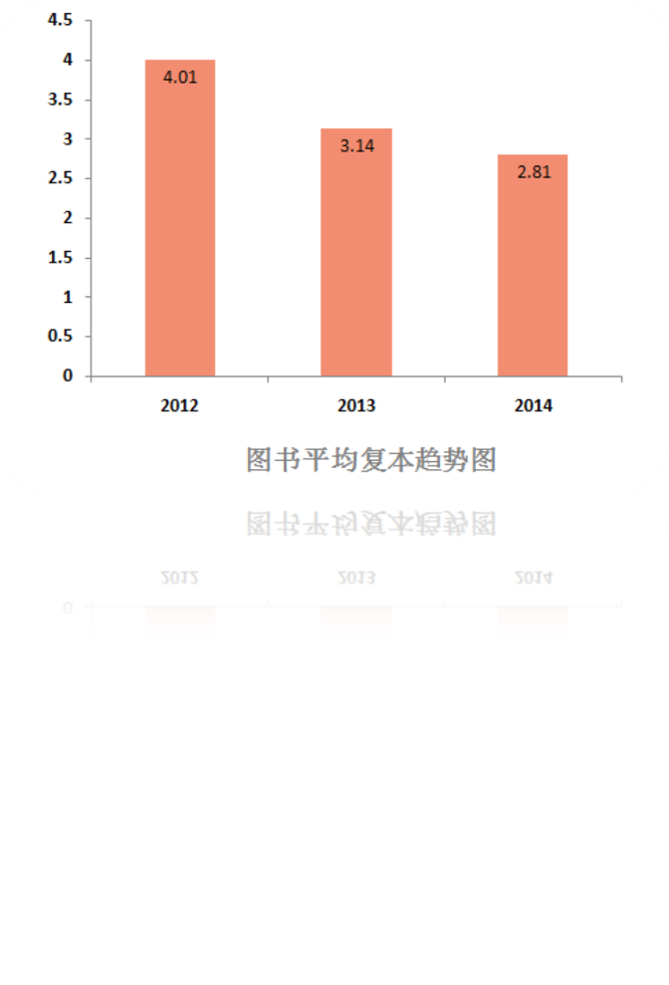
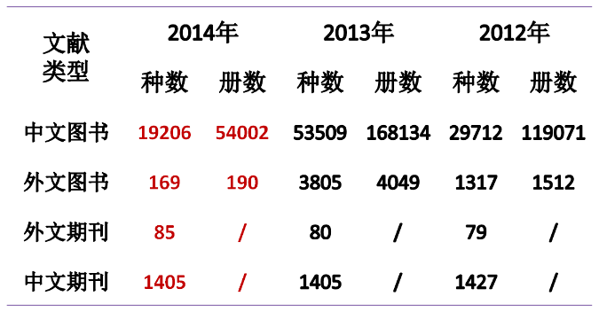
3.纸质文献资源建设注重量向质的转变
近三年图书订购情况对比表
Notes:
3、纸质文献资源建设注重量向质的转变。2014年共采选、入库上架图书19206种，54002册。上架期刊1490种，其中外文85种。
（单击鼠标）
近三年，图书平均复本趋于下降，分别是2012年的4.01、2013的3.14和2014年的2.81。今年在经费有限的情况下，优先保障了经济管理特色书籍与重点学科书籍的采购。
（单击鼠标）

Slide 8
二、完善基础服务
Notes:
二、完善基础服务
（单击鼠标）

Slide 9
1.寒暑假开放制度化，满足读者需求
15小时×352天不间断开放
全省开放时间最长的高校图书馆
开放时间
8:00-23:00
Notes:
1、寒暑假开放制度化，满足读者需求
今年我馆继续实施每天8：00—23：00不间断开放，寒暑假不闭馆开放的政策，最大限度的方便读者，深受读者好评。寒假期间开放28天，暑假期间开放57天，全年共计开放352天，是全省开放时间最长的高校图书馆。
（单击鼠标）

Slide 10
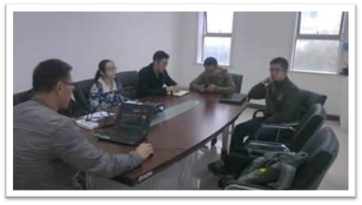
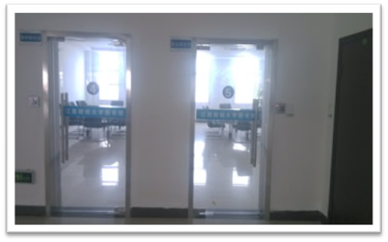
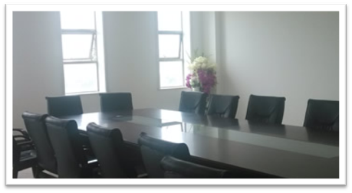
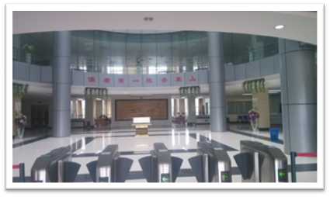
2.馆舍换新貌，改善服务环境
麦庐园
校区
图书馆
Notes:
2、馆舍换新貌，改善服务环境
为了给读者提供一个更舒适的学习环境，暑假期间麦庐园校区图书馆进行了楼层功能区的改造及馆舍环境美化工作：（1）研讨室建设。对馆内区域重新设计，改造成五间研讨室，并配上投影仪等必要的设备，为读者创造一个学习交流、学术研讨和科学研究的场所。（2）亮化、美化馆舍环境，使馆舍环境更加人性化，提升了图书馆的文化氛围。
（单击鼠标）

Slide 11
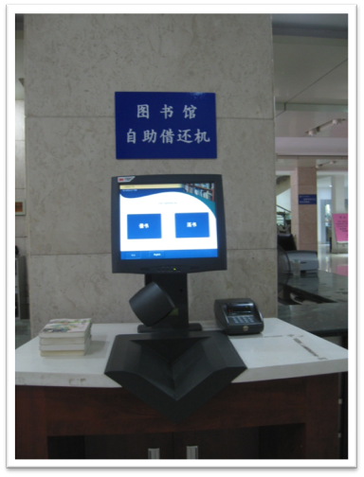
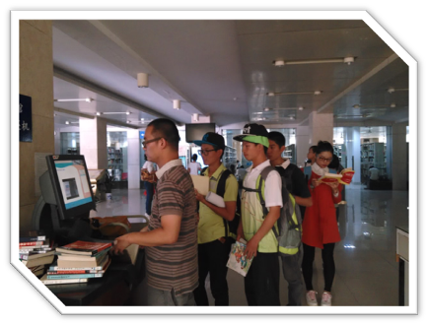
3.引入自助设备，提升服务效率
2014年3月投入使用自助借还机
图书借、还简单、便利
有效提高服务效率
Notes:
3、引入自助设备，提升服务效率
（1）2014年3月我馆开始投入使用自助借还机，使图书借、还更加简单、便利，有效地提高服务效率。
（单击鼠标）

Slide 12
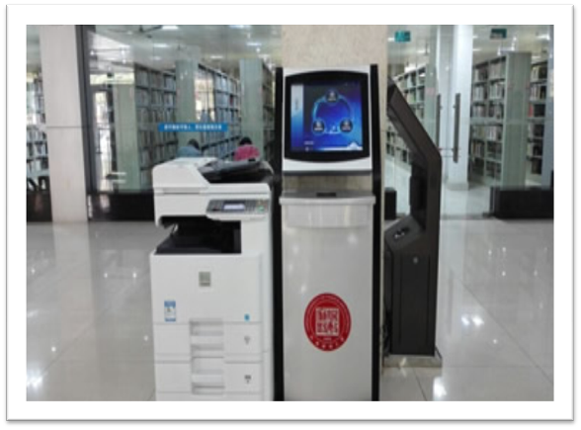
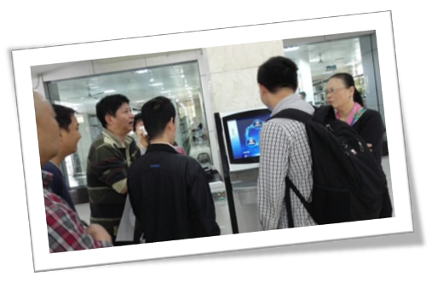
3.引入自助设备，提升服务效率
2014年11月份
引入自助打印复印管理系统
提供打印、复印和扫描服务
Notes:
（2）引入自助打印复印管理系统，通过一卡通进行身份认证和收费，为读者打印、复印、扫描提供全方位的服务，极大方便了读者。
（单击鼠标）

Slide 13
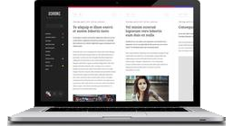
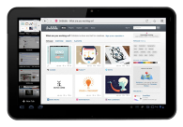
3.引入自助设备，提升服务效率
图书馆内覆盖无线网络
通过移动设备实现读者与资源间无缝对接
方便读者获取资源
Notes:
（3）图书馆内无线网络全覆盖，通过移动设备实现读者与资源间无缝对接，方便读者获取资源。
（单击鼠标）

Slide 14
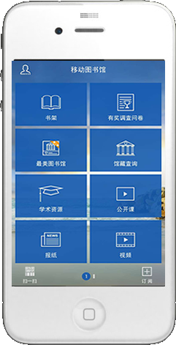
3.引入自助设备，提升服务效率
手机下载电子图书
方便、快捷
阅读 更轻松、自由
下载
阅读
Notes:
（4）购置歌德电子书借阅机供读者自由借阅。读者通过借阅机下载图书到手机阅读，方便快捷，使书籍阅读变得更加轻松自由。
（单击鼠标）

Slide 15
三、提升信息素养
Notes:
三、提升信息素养
（单击鼠标）

Slide 16
1.多方调研，探索服务新模式
通过深入调查
发现问题根源
调查
与
调研
服务
新
模式
根源
数字资源使用状况调查
CNKI使用反馈调查
资源建设与发展趋势分析调研
积极促成效
Notes:
1、多方调研，探索服务新模式
我馆委托南昌市华和创时教育咨询有限公司进行了图书馆数字资源使用状况调查和中国知网（CNKI）使用反馈调查，同时通过完成中国高等教育学会财经分会图书资料协作委员会调研项目——“国内高校图书馆数字资源建设与发展趋势分析”横向比较了各高校图书馆数字资源建设状况。通过深入调查、探索发现出现问题的根源，然后对症努力，探索服务新模式，积极促成效。
（单击鼠标）

Slide 17
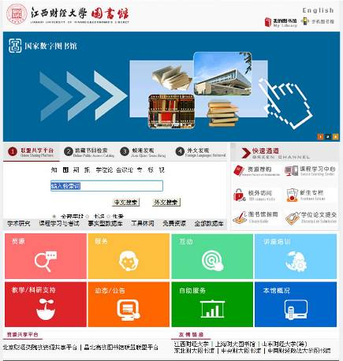
2.主页变新颜，有效揭示馆藏资源
图书馆新版网站
布局更合理
层次更分明
内容更丰富
揭示资源
提供资源获取途径
Notes:
2、主页变新颜，有效揭示馆藏资源
图书馆对网站进行改版更新，新版网站的界面布局更加合理，层次更加分明，内容更加丰富，更好的揭示了馆藏资源，为读者提供了全方位、立体化的资源获取途径

Slide 18
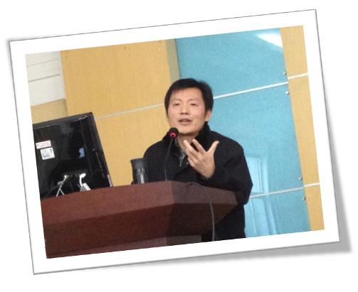
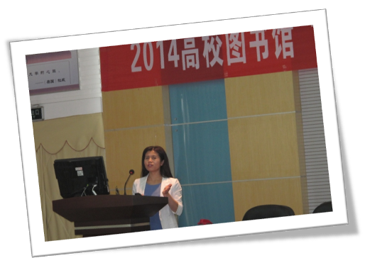
3.外请专家讲学，提升馆员服务意识
王新才教授作《阅读经典与推广》的学术讲座
黄如花教授作《如何利用信息检索提高工作与生活质量》的学术讲座
Notes:
3、外请专家讲学，提升馆员服务意识
今年图书馆邀请了业界的专家来馆讲座，9月邀请了武汉大学信息管理学院副院长、博士生导师黄如花教授作《如何利用信息检索提高工作与生活质量》的学术讲座，12月又邀请了武汉大学图书馆馆长、博士生导师王新才教授来我馆作《阅读经典与推广》知识讲座。有效提升了图书馆员工的服务意识和服务能力。
（单击鼠标）

Slide 19
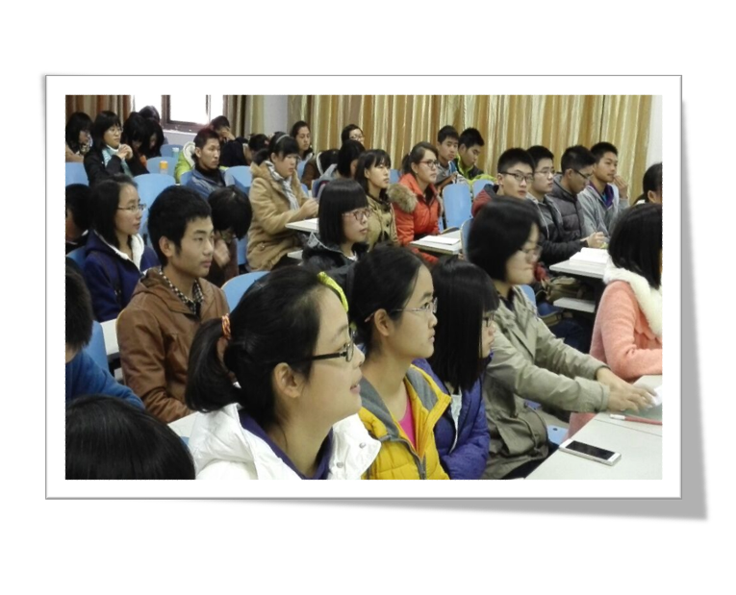
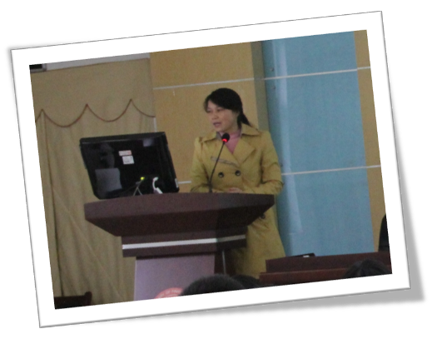
4.完善读者信息素养的培训体系
70个班
5000人次入馆教育
Notes:
4、完善读者信息素养的培训体系
（1）规范图书馆入馆教育的方式。通过课堂PPT演示教学的方式为全校70个班，约5000人次本科新生进行了入馆教育。普及了图书馆基础知识，激发了新生利用图书馆的兴趣，培养大学生利用信息资源的能力、养成良好的图书馆学习意识和行为、提升图书馆馆藏资源利用效率。
（单击鼠标）

Slide 20
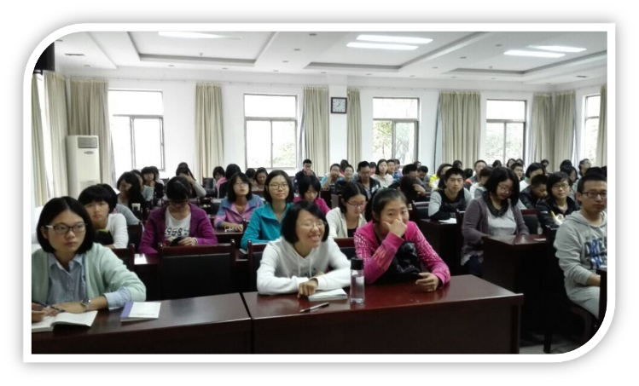
4.完善读者信息素养的培训体系
“每周一讲”讲座
数字资源的检索
经济数据的获取
文献综述的写作
开题报告的撰写
Notes:
（2）坚持“每周一讲”数字资源讲座。通过对数字资源的检索，经济数据的获取、文献综述的写作以及开题报告的撰写等内容介绍，使读者了解图书馆现有资源情况，掌握数字资源使用技巧，帮助读者更好地利用图书馆资源全年开设“每周一讲”共计20场。
（单击鼠标）

Slide 21
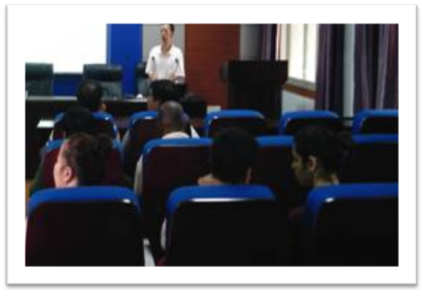
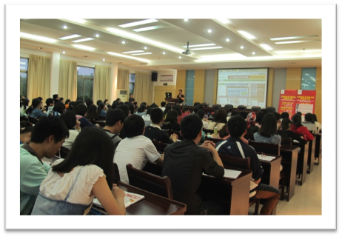
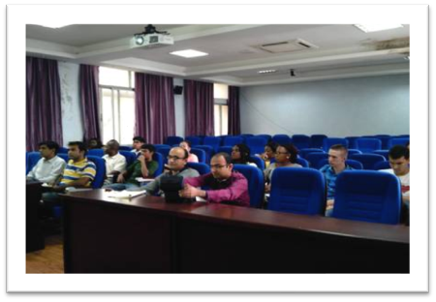
4.完善读者信息素养的培训体系
专门性的培训服务留学生专题讲座
服务于国际化办学
Notes:
（3）开展专门性的培训服务。①今年图书馆特邀了SSCI数据库、中国知网（CNKI）数据库、EPS全球统计数据分析平台等数据库培训师到馆做专题讲座，在全校师生中广泛宣传推广图书馆数字资源，助力科研论文写作。②为国际经贸学院留学生作《图书馆资源利用》的专题讲座，指导留学生有效利用我馆外文资源，服务于国际化办学。
（单击鼠标）

Slide 22
四、提高资源利用
Notes:
四、提高资源利用
（单击鼠标）

Slide 23
1.增加读者借阅册数
40册
40册
30册
20册
本专科生 硕士研究生 博士研究生 教工
Notes:
1、增加读者借阅册数。通过增加读者借阅册数，打破借阅种类限制来提高读者图书借阅率。本科学生图书借阅册数由12册增至20册，硕士研究生由15册增至30册，博士研究生和教工由18册增至40册。
（单击鼠标）

Slide 24
2.多渠道开展参考咨询服务
开展参考咨询服务
解答读者遇到的问题
共接待2500人次
Notes:
2、多渠道开展参考咨询服务。利用电话、E-mail、QQ等形式开展参考咨询服务，及时解答读者使用图书馆过程中遇到的问题。2014年图书馆信息咨询部共接待来访、Email、电话以及在线咨询等共计约2500多人次。
（单击鼠标）

Slide 25
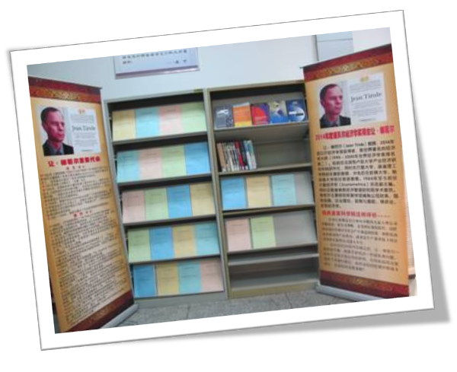
3.启动诺贝尔经济学奖文库建设
图书馆11月份
建立了让•梯若尔文库
搜集、整理论文及著作
进行展出
Notes:
3、启动诺贝尔经济学奖文库建设。
图书馆11月份完成了2014年诺贝尔经济学奖得主让•梯若尔（Jean Tirole）论文及著作的搜集、整理工作，建立了让•梯若尔文库，为学校师生研读其文章和著作提供便利。目前，收藏有让•梯若尔迄今30余年学术生涯中创作的150余篇高水平论文（已编辑成“让•梯若尔论文选”共25册）及8部中文著作和7部外文原版著作，并制作成专题在图书馆四楼“经济管理特色书库”进行展出。
（单击鼠标）

Slide 26
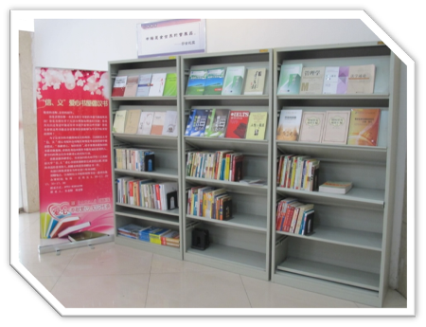
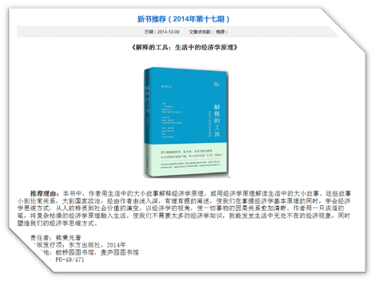
4.多途径进行图书推荐
爱心书屋图书推荐
新书推荐网页
Notes:
4、多途径进行图书推荐。
利用“新书推荐”与“爱心书屋”推广图书资源。自2014年3月份开始，在江西财经大学新闻网站上进行“新书推荐”，共推出17期。在图书馆专门开辟“爱心书屋”接受学生赠书343册，并向读者推荐。
（单击鼠标）

Slide 27
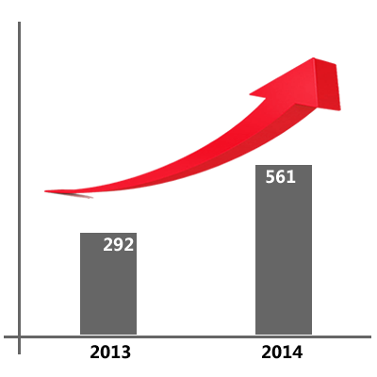
5.完善查收查引服务内容
免费开具论文查收查引证明
增加开具JCR期刊分区证明
科研管理工作形成有力支持
开具证明500余份
Notes:
5、完善查收查引服务内容，助力科研管理。
今年在免费为本校教师开具论文查收查引证明的基础上增加开具JCR期刊分区证明，对我校科研管理工作形成有力支持，更好地评价了我校科研成果质量，真实反映了我校科研实力。截至目前，已开具了查收查引收入证明500余份。
（单击鼠标）

Slide 28
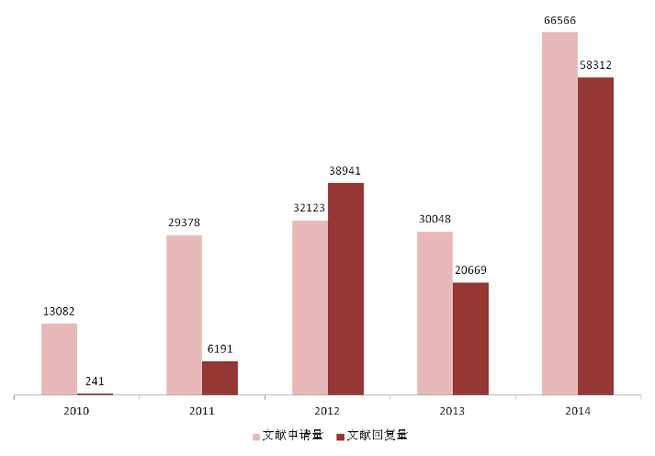
6.联盟服务创新高
文献申请量近7万篇
文献回复量超过5万篇
拓宽了资源获取途径
Notes:
6、联盟服务创新高。
我馆在昌北高校数字图书馆联盟工作业绩中再创新高。截至目前，我校文献传递申请量66566篇，回复量58312篇。馆际互借158册，连续多年位居联盟第一。通过联盟服务拓宽了我校读者资源获取途径，延展了我馆信息服务范围。

Slide 29
五、推动业务培训
Notes:
五、推动业务培训
（单击鼠标）

Slide 30
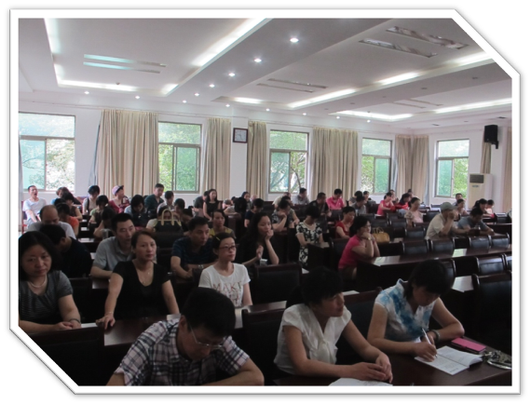
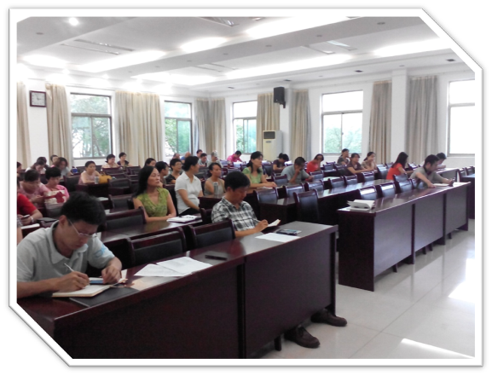
1.加强员工培训与业务交流
每周四下午进行政治学习与业务培训
Notes:
1、加强员工培训与业务交流。
（1）固定在每周四下午进行全馆政治学习与业务培训。
（单击鼠标）

Slide 31
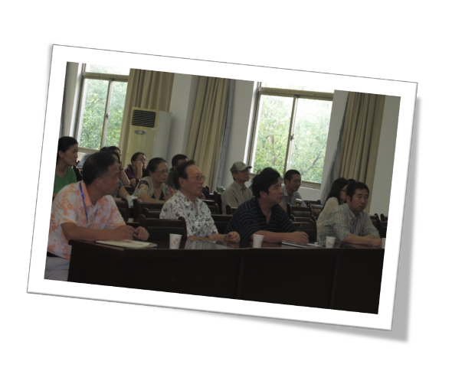
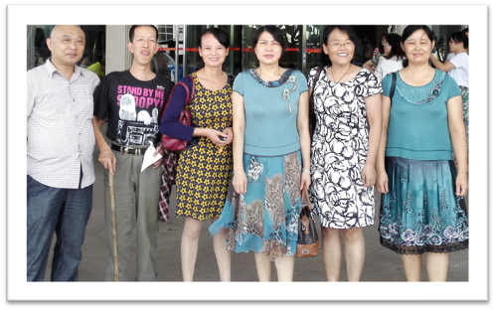
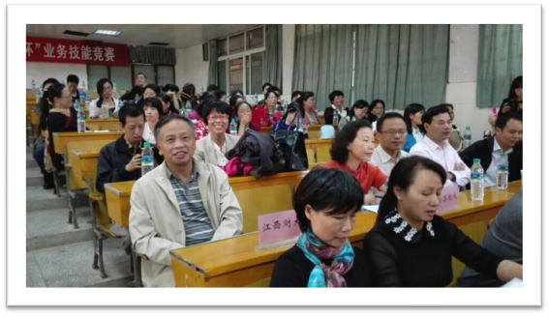
1.加强员工培训与业务交流
积极参加业务交流
Notes:
（2）积极参加各类业务交流，参加了超星公司举办的创新研讨会、CNKI新产品发布会等活动。
（单击鼠标）

Slide 32
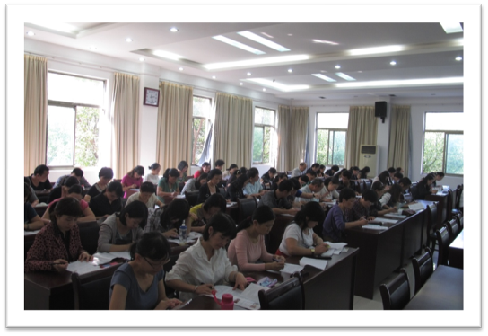
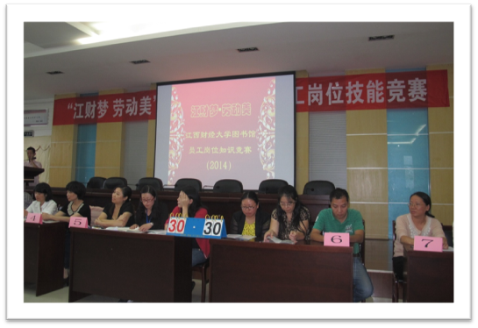
1.加强员工培训与业务交流
“江财梦•劳动美”
图书馆员工岗位技能竞赛活动
Notes:
（3）举办“江财梦•劳动美”2014年图书馆员工岗位技能竞赛活动，展现员工业务知识与岗位能力方面的风采，激发大家的业务学习热情与爱岗敬业精神
（单击鼠标）

Slide 33
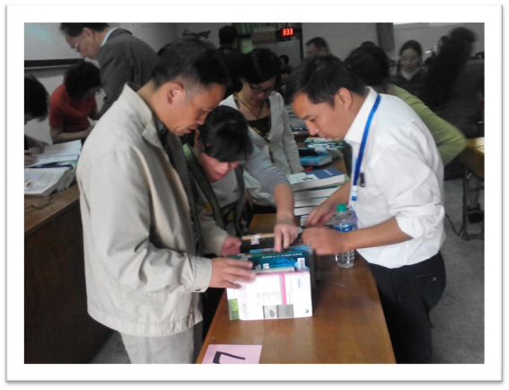
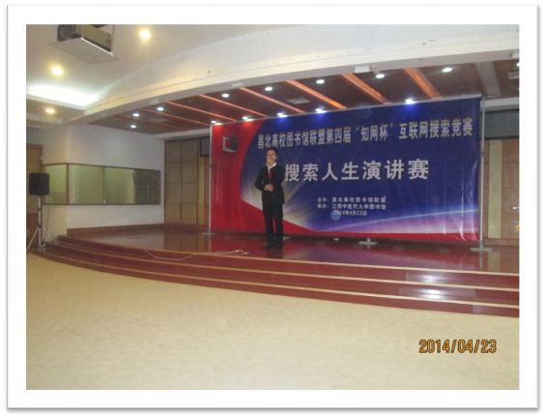
2.积极参与联盟活动
昌北高校图书馆联盟系列活动
Notes:
2、积极组织参与昌北高校图书馆联盟系列活动，组队参加昌北高校图书馆联盟“万方杯”图书馆员工业务技能竞赛、第四届“知网杯”搜索竞赛活动、参考咨询培训会和第四届昌北高校图书馆联盟学术研讨会，取得了优异成绩。
（单击鼠标）

Slide 34
六、推进项目建设
Notes:
六、推进项目建设
（单击鼠标）

Slide 35
1.规范建设中央支持地方高校项目
立项
审批
中央支持地方高校项目
严格按照
省、学校相关财务制度进行实施
采购
招标
Notes:
1、规范建设中央支持地方高校项目。严格按照省、学校相关财务制度进行项目立项、审批、招标与采购，所有项目都得到了良好的实施。
（单击鼠标）

Slide 36
2. 顺利开展图书馆新馆建设
图书馆设计方案论证
Notes:
2、顺利开展图书馆新馆建设。
完成了图书馆设计方案、弱电工程的设计以及中央空调设计方案的论证。
（单击鼠标）

Slide 37
七、加强综合治理
Notes:
七、加强综合治理
（单击鼠标）

Slide 38
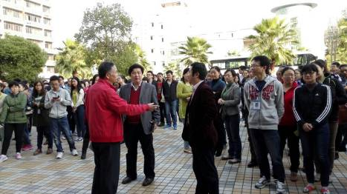
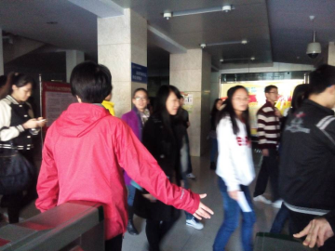
综合治理成效显著
健全制度
开展安全教育
增强法制意识
增强安全稳定意识
坚持日常巡视
消除安全隐患
预防安全事故
特殊人群
采取特殊政策
保持安全稳定
预防突发事件应急疏散演练
Notes:
1.综合治理成效显著
（1）健全规章制度与开展安全教育有机结合，增强员工法制意识与安全稳定意识。（2）对重点安全区域坚持实行日常检查巡视，消除安全隐患，预防安全事故发生。（3）11月，举行了预防突发事件应急疏散演练。通过此次演练，熟练掌握了预防突发事件的技能，提高了安全意识 （4）有针对性的对各部门特殊人群采取特殊政策，保持图书馆的安全稳定。今年我馆未发生群体性事件和安全事故。
（单击鼠标）

Slide 39
八、强化廉政责任
Notes:
八、强化廉政责任
（单击鼠标）

Slide 40
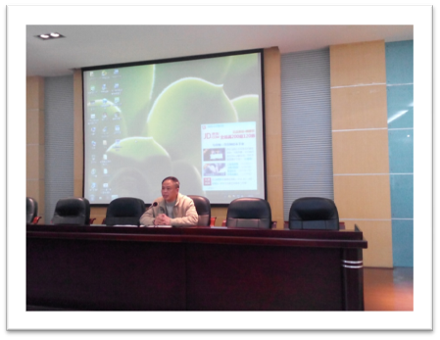
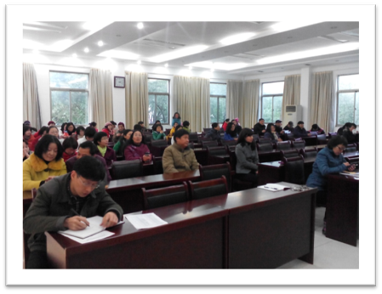
廉政建设稳步落实
Notes:
2、廉政建设稳步落实。严格落实党风廉政建设责任制，强化宣传教育，营造风清气正的社会氛围，将廉政建设作为本职工作贯穿到日常工作中。
（单击鼠标）

Slide 41
图书馆
发展
问题
BOTTLE NECK
资源利用低
基础设施现代化程度低
人员
年龄结构偏大
出现阶梯形断层
随着学校国际化办学的推进
人员综合素质急待提高
急需引进专业型人才
资金
高端数字资源
经典外文专著
引进需要大量经费
…
3
1
2
Notes:
人员
年龄结构偏大,出现阶梯形断层,随着学校国际化办学的推进，人员综合素质急待提高,急需引进专业型人才
资金
高端数字资源及经典外文专著的引进需要大量经费
资源利用低
基础设施现代化程度低

Slide 42
谢谢!!!

